Slide 1
Bài 27
THỰC HÀNH HÔ HẤP Ở THỰC VẬT

Slide 2
NỘI DUNG BÀI HỌC
01
02
CHUẨN BỊ HẠT NẢY MẦM ( tiết 1)
TIẾN HÀNH THÍ NGHIỆM (tiết 2)

Slide 3
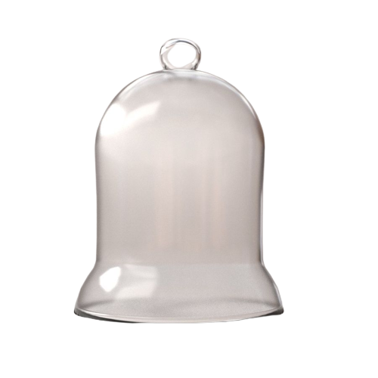
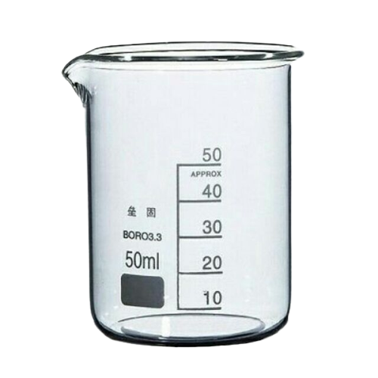
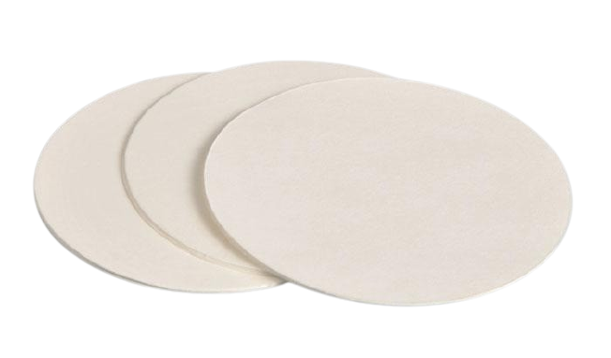
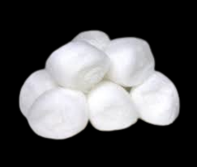
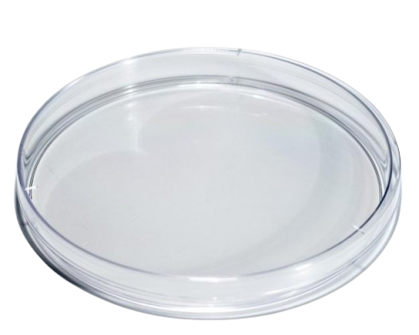
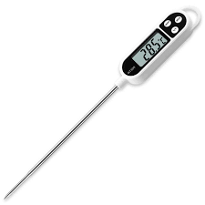
I. CHUẨN BỊ
1. Thiết bị, dụng cụ
Cốc đong
Giấy thấm
Chuông thủy tinh
Bông hút nước
Nhiệt kế
Đĩa petri

Slide 4
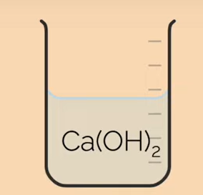
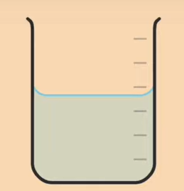
I. CHUẨN BỊ
2. Hóa chất
Nước vôi trong
Nước sạch

Slide 5
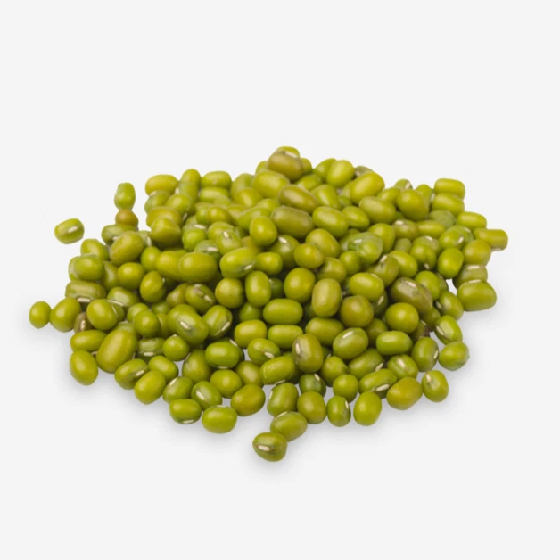
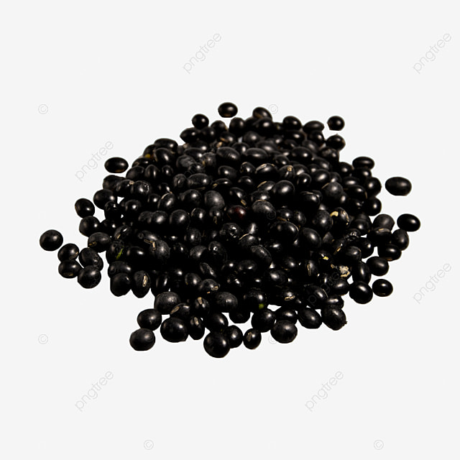
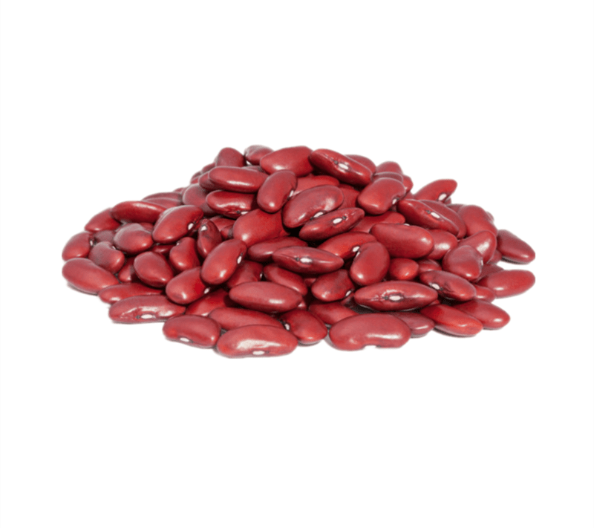
I. CHUẨN BỊ
3. Mẫu vật
Hạt đậu xanh
Hạt đậu đen
Hạt đậu đỏ

Slide 6
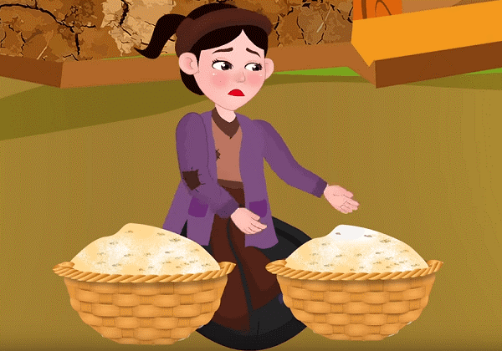
Trò chơi: “Tập làm Tấm Cám”

Slide 7
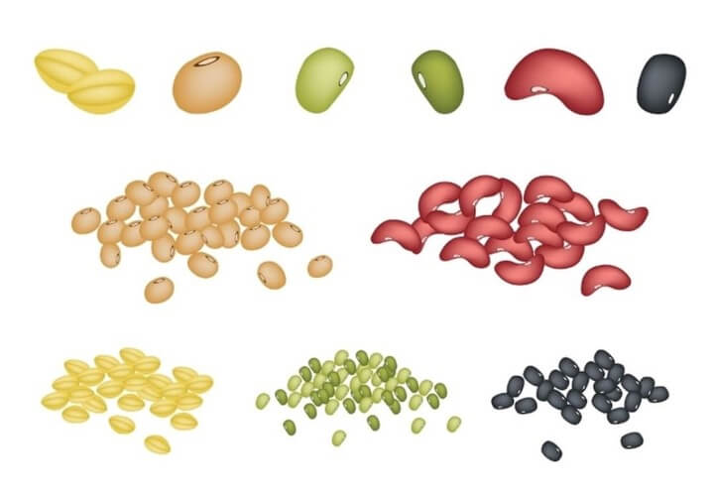
MỞ ĐẦU
Mỗi nhóm hãy phân loại mỗi loại đậu & chọn ra những hạt chắc mẩy từ những đĩa petri đã chuẩn bị sẵn.

Slide 8
II. CÁCH TIẾN HÀNH
Bước 1: Chuẩn bị hạt nảy mầm
~ 40⁰C
Nhiệt kế
Cốc nước ấm
Đĩa petri lót bông

Slide 9
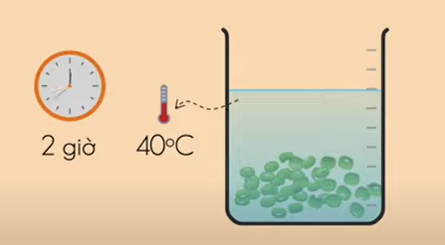
Bước 1: Chuẩn bị hạt nảy mầm

Slide 10
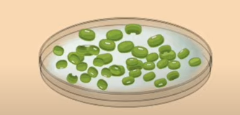
II. CÁCH TIẾN HÀNH
Bước 1: Chuẩn bị hạt nảy mầm

Slide 11
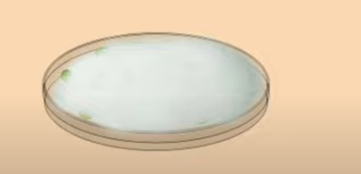
II. CÁCH TIẾN HÀNH
Để đĩa hạt trong điều kiện nhiệt độ phòng hoặc trong tủ ấm t⁰: 30⁰C - 35⁰C
Bước 1: Chuẩn bị hạt nảy mầm

Slide 12
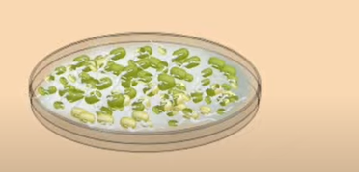
II. CÁCH TIẾN HÀNH
Bước 1: Chuẩn bị hạt nảy mầm

Slide 13
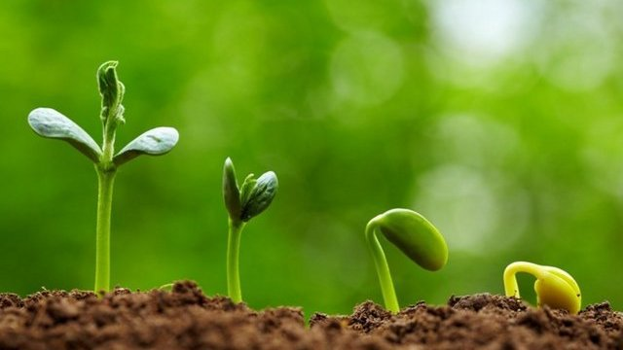
CÂU HỎI THẢO LUẬN

Slide 14
Trong bước chuẩn bị hạt nảy mầm:
Mục đích của việc ngâm hạt trong nước là gì?
Lót bông hoặc giấy đã thấm nước rồi đặt trong đĩa Petri có tác dụng gì?
Tại sao sau khi hạt được ngâm nước lại để trong tủ ấm nhiệt độ khoảng từ 30⁰C – 35⁰C hoặc điều kiện nhiệt độ phòng?

Slide 15
- Mục đích của việc ngâm hạt trong nước là cung cấp đủ nước cho hạt, tạo điều kiện thuận lợi cho quá trình hô hấp tế bào diễn ra → tạo ra năng lượng, vật chất kích thích hạt nảy mầm.
- Lót bông hoặc giấy đã thấm nước rồi đặt trong đĩa Petri có tác dụng cung cấp nước (nguyên liệu) liên tục cho quá trình hô hấp tế bào để đảm bảo đủ vật chất và năng lượng cho sự phát triển của mầm cây.
- Sau khi hạt được ngâm nước, để trong tủ ấm nhiệt độ khoảng từ 30ºC đến 35ºC hoặc điều kiện nhiệt độ phòng để tạo điều kiện nhiệt độ thích hợp quá trình hô hấp diễn ra hiệu quả, đảm bảo tỉ lệ nảy mầm, phát triển của hạt.

Slide 16
Tại sao hạt giống để lâu sau khi thu hoạch thì sức nảy mầm giảm?

Slide 17
Hạt giống để lâu sau khi thu hoạch thì sức nảy mầm giảm vì trong quá trình bảo quản thì quá trình hô hấp của hạt giống vẫn diễn ra làm giảm hàm lượng chất hữu cơ trong hạt → Giảm sút khối lượng và chất lượng hạt giống → Tỉ lệ nảy mầm giảm.

Slide 18
Vào kì nghỉ hè, Lan thường được mẹ hướng dẫn làm giá đỗ từ hạt đậu xanh để có thêm nguồn rau sạch, các bước Lan được hướng dẫn như sau:
Bước 1: Lọc bỏ những hạt lép, mọt hoặc vỡ.
Bước 2: Để hạt đậu trong rổ (rá) và chà xát.
Bước 3: Ngâm hạt đậu trong nước ấm (40ºc đến 45ºC) khoảng 2 đến 3 giờ.
Bước 4: Cho hạt vào dụng cụ làm giá, để trong chỗ tối và cho hạt đậu “uống nước” mỗi ngày 2 lần.
Dựa trên những hiểu của mình, em hãy giải thích ý nghĩa của các bước làm trên.

Slide 19
Ý nghĩa của các bước làm giá đỗ:
- Bước 1: Lọc bỏ những hạt lép, mọt hoặc vỡ để loại bỏ những hạt có khả năng nảy mầm kém → Giá đỗ không bị thối.
- Bước 2: Để hạt đậu trong rổ (rá) và chà xát để kích thích khả năng cảm ứng của hạt để hạt nảy mầm tốt hơn.

Slide 20
- Bước 3: Ngâm hạt đậu trong nước ấm (40ºCđến 45ºC) khoảng 2 đến 3 giờ để các tế bào hạt no nước → Kích thích quá trình hô hấp tế bào diễn ra nhanh và mạnh hơn để hạt có đủ vật chất và năng lượng cho sự nảy mầm.
- Bước 4:
+ Để trong chỗ tối để tránh trường hợp hạt tiếp xúc với ánh sáng tạo ra các chất trung gian gây đắng và không tốt cho sức khỏe con người; đồng thời, trong bóng tối, quá trình tạo giá cũng diễn ra nhanh hơn.
+ Cho hạt đậu “uống nước” hai lần mỗi ngày để cung cấp đủ nước cho giá đỗ phát triển.

Slide 21
- Mỗi nhóm hoàn thành công việc “Chuẩn bị hạt nảy mầm” tại nhà.
- Tiết học sau các nhóm đem sản phẩm nhóm đến lớp để thực hiện “Bước 2: Tiến hành thí nghiệm”
Dặn dò

Slide 22
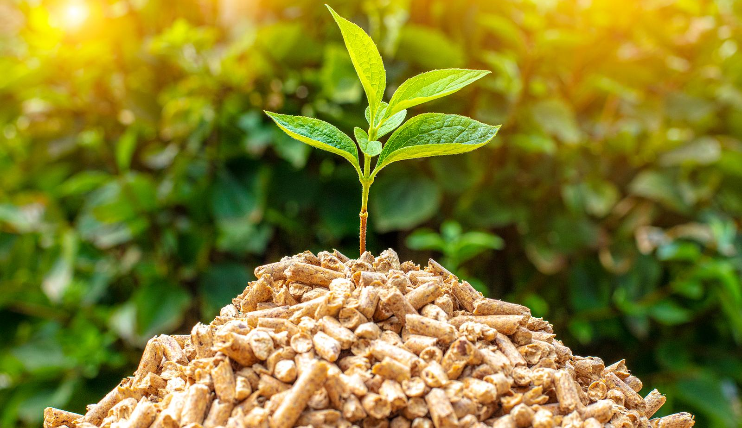
NỘI DUNG BÀI HỌC
02
TIẾN HÀNH THÍ NGHIỆM (tiết 2)

Slide 23
II. CÁCH TIẾN HÀNH
Nước vôi trong
Bước 2: Tiến hành thí nghiệm

Slide 24
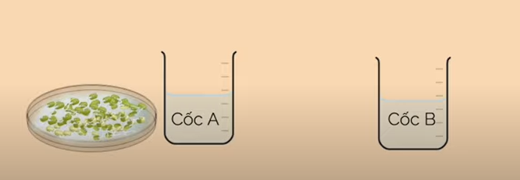
II. CÁCH TIẾN HÀNH
Nước vôi trong
Bước 2: Tiến hành thí nghiệm

Slide 25
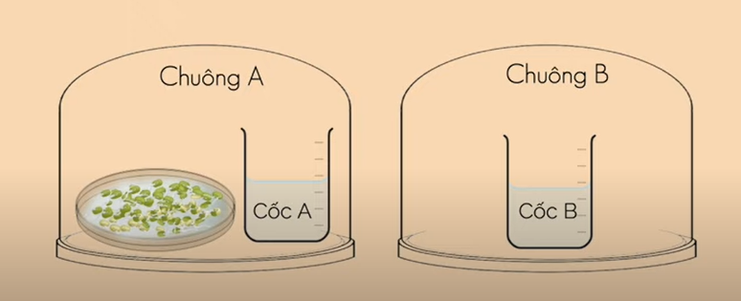
II. CÁCH TIẾN HÀNH
Bước 2: Tiến hành thí nghiệm

Slide 26
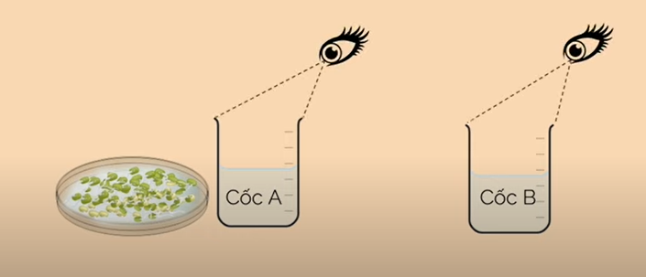
II. CÁCH TIẾN HÀNH
Bước 3: Quan sát hiện tượng, kết quả thí nghiệm

Slide 27
II. CÁCH TIẾN HÀNH
Thí nghiệm | Hiện tượng/ Kết quả
Chuông A
Chuông B
Bước 3: Quan sát hiện tượng, kết quả thí nghiệm

Slide 28
Thí nghiệm | Hiện tượng/Kết quả
Chuông A | Cốc nước vôi trong xuất hiện lớp váng dày và nhiều vẩn đục.
Chuông B | Hầu như không xuất hiện váng và vẩn đục hoặc có thì chỉ xuất hiện một lớp váng rất mỏng.
Giải thích kết quả thí nghiệm và rút ra kết luận từ thí nghiệm trong bài.

Slide 29
- Giải thích kết quả thí nghiệm:
+ Chuông A: Hạt đang nảy mầm có quá trình hô hấp tế bào diễn ra mạnh tạo ra nhiều khí carbon dioxide → Khí carbon dioxide phản ứng với nước vôi trong tạo ra kết tủa → Cốc nước vôi trong xuất hiện lớp váng dày và nhiều vẩn đục.
+ Chuông B: Không có hiện tượng gì xảy ra đối với cốc nước vôi trong vì ở chuông B không có quá trình hô hấp tế bào của hạt nên chỉ có hàm lượng khí carbon dioxide trong không khí → Do hàm lượng khí carbon dioxide trong không khí thấp nên không đủ làm vẩn đục cốc nước vôi trong mà chỉ xuất hiện một lớp váng rất mỏng.
- Kết luận: Ở các hạt đang nảy mầm, quá trình hô hấp tế bào diễn ra mạnh mẽ tạo ra khí carbon dioxide.

Slide 30
III. LUYỆN TẬP
Các nhóm thực hiện
PHIẾU HỌC TẬP
(thời gian 10 phút)

Slide 31
ĐÁP ÁN
Câu 1: Khi gieo hạt phải làm cho đất tơi xốp, phải chăm sóc hạt gieo: Chống úng, chống hạn, chống rét, phải gieo hạt đúng thời vụ…
Cơ sở khoa học của cách làm trên là: Muốn hạt nảy mầm nhanh thì trước khi gieo hạt cần cung cấp đủ nước, không khí và nhiệt độ thích hợp. Ngoài ra còn phải lựa chọn hạt giống tốt, không bị sâu mọt, sứt sẹo hoặc mốc…

Slide 32
ĐÁP ÁN
Câu 2: Trình tự thực hành đúng:
(1) – (4) – (2) – (3) – (6) – (5)

Slide 33
ĐÁP ÁN
Câu 3: Vì trong quá trình nảy mầm, hạt đã hô hấp nên xuất hiện khi cabonic làm cho nước vôi trong vẩn đục.
Phương trình hô hấp:
Glucose + Oxygen → Carbon dioxide + Nước + Năng lượng (ATP)

Slide 34
Dặn dò
1. Học bài.
2. Nghiên cứu trước bài 28:
TRAO ĐỔI KHÍ Ở SINH VẬT

